Slide 1
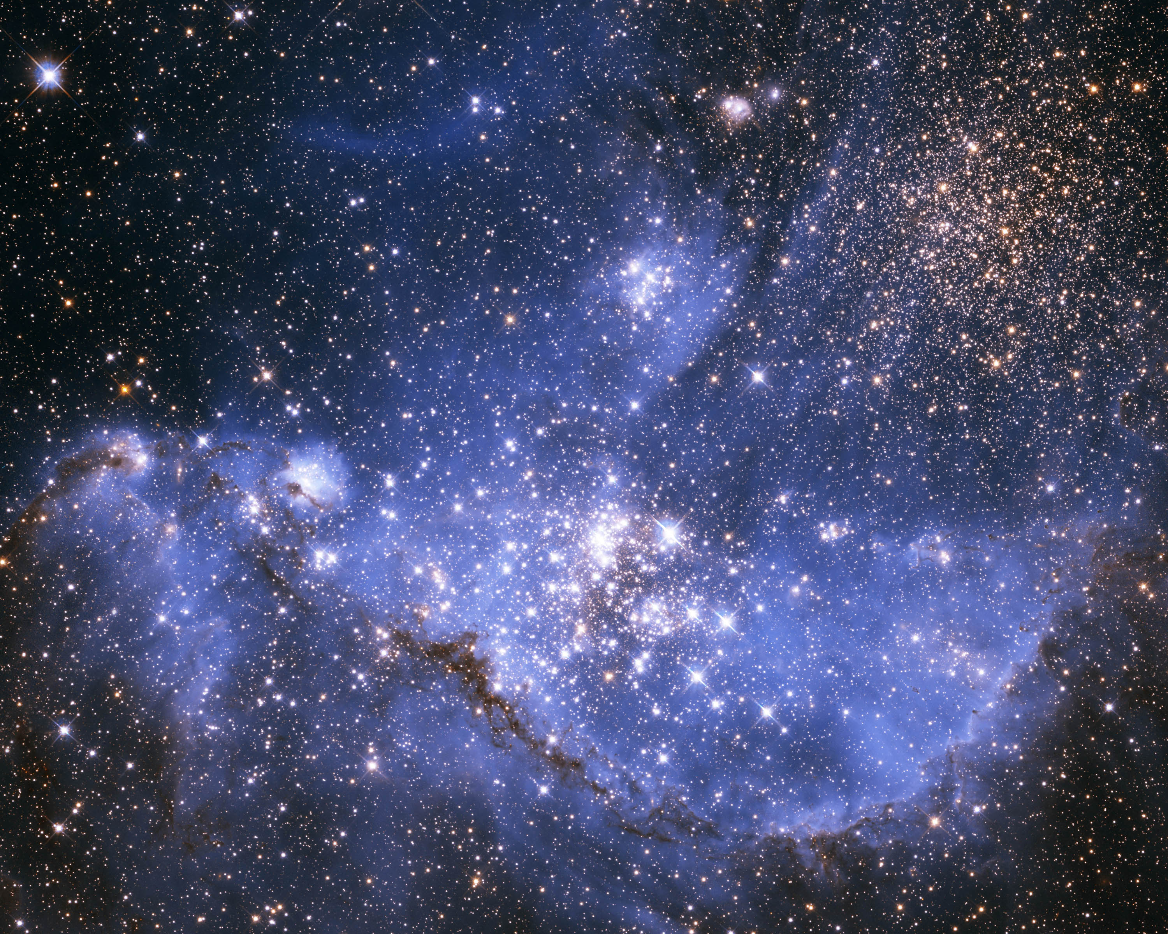
Еволюція зір.Білі карлики.
Фізично- змінні зорі.Нейтронні зорі
.Чорні діри
Астрономія 11 клас
21.04.2022р..

Slide 2
Зоря́ — велетенське розжарене, самосвітне небесне тіло, у надрах якого ефективно відбуваються (або відбувались) термоядерні реакції. Сонце — одна із зір, середня за своїми розмірами та світністю. Зорі нарівні з іншими небесними тілами вивчає наука астрономія. Моделювання фізичних процесів, що відбуваються в зірках входить до кола зацікавлень астрофізики. У багатьох зірок наявні власні екзопланети, — як подібні до планет Сонячної системи, так і геть відмінні.

Slide 3
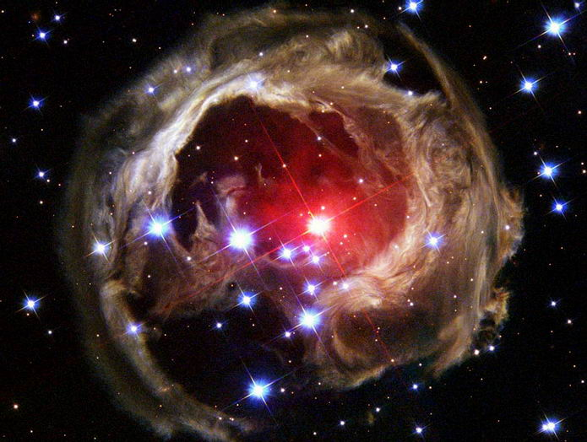
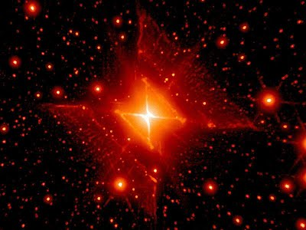
Змінні зорі
Змі́нні зо́рі — зорі, у яких спостерігається зміна блиску. Взагалі блиск будь-якої зірки тією чи іншою мірою змінюється із часом. Але змінними називають зорі, у яких зміна блиску було надійно зафіксовано на досягнутому рівні техніки спостереження. Для належності зірки до змінних досить, щоб її блиск зазнав змін хоча б одного разу.
Не слід плутати змінність зір із їх мерехтінням, яке відбувається через коливання земної атмосфери. Під час спостережень із космосу зірки не мерехтять.

Slide 4
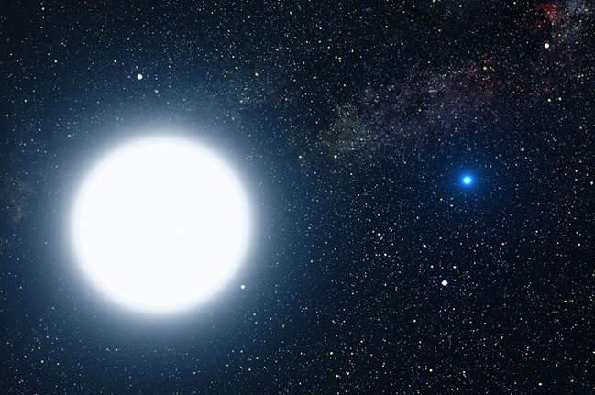
Білі карлики
Білі карлики – зірки низької світності з масами , порівняно із масою Сонця та високими ефективними температурами. Утворюються після вичерпання джерел термоядерної енергії у надрах зорі та скидання оболонки.

Slide 5
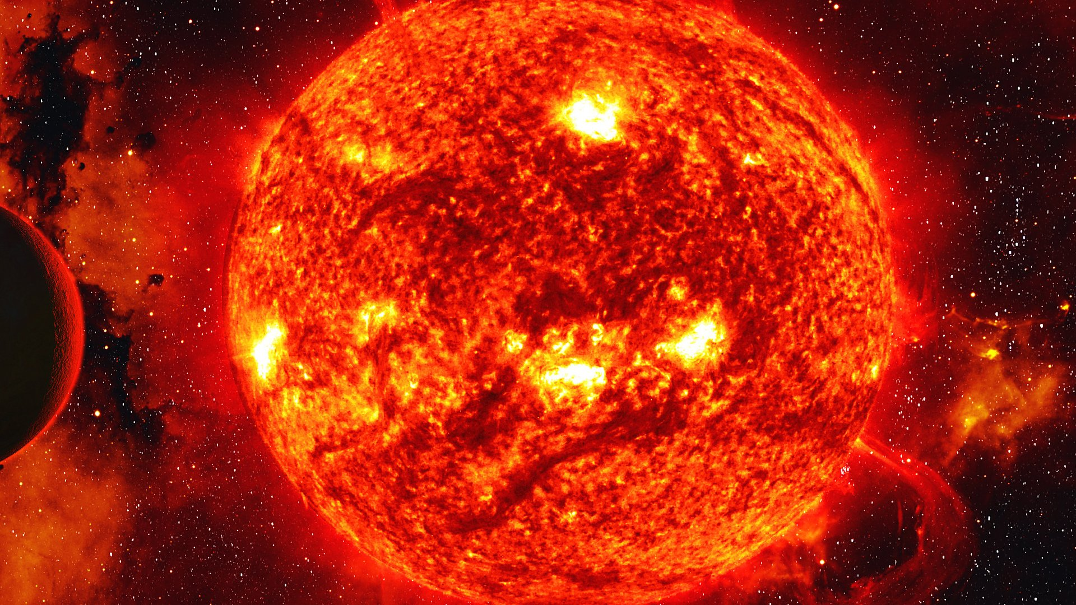
Червоні гіганти
Червоними гігантами називають зорі малої чи середньої маси (<10M☉) з гарячим компактним ядром та протяжними оболонками, що належать до спектрального класу K чи M.

Slide 6
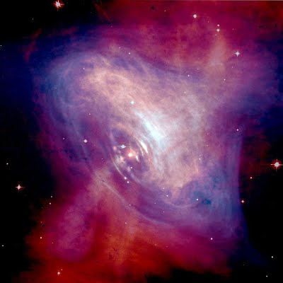
Наднові зорі
Наднова́ — це зоря, що раптово збільшує свою світність у мільярди раз (на 20 зоряних величин), а іноді й більше. У максимумі спалаху наднова випромінює стільки ж світла, скільки його випромінюють мільярди зір разом.

Slide 7
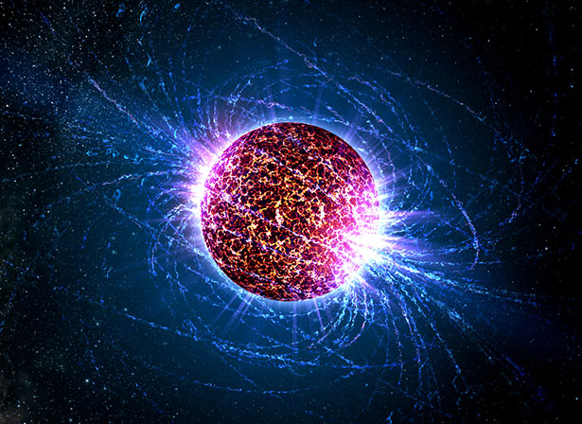
Нейтронні зорі
Нейтронна зоря — космічний об'єкт. Зоря на певному етапі своєї еволюції. Густина даного об'єкта, згідно із сучасними астрофізичними теоріями, співмірна з густиною атомного ядра

Slide 8
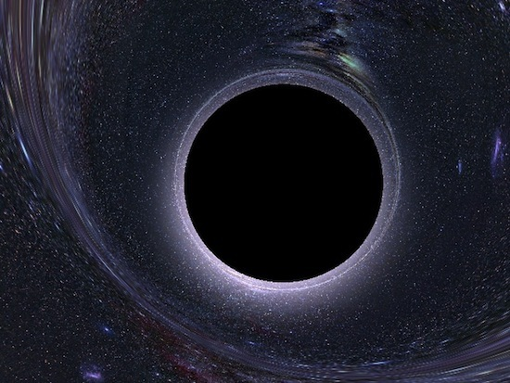
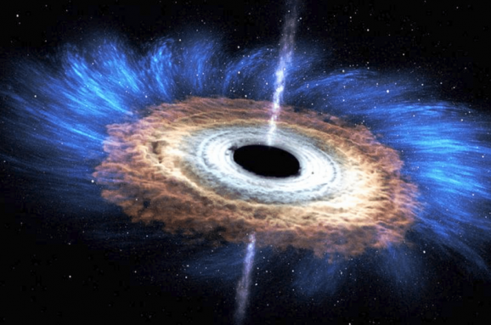
Чорні діри
Чорна діра – астрофізичний об'єкт, який створює настільки велику силу тяжіння, що жодні, як завгодно швидкі частинки, не можуть покинути його поверхню, в тому числі світло

Slide 9
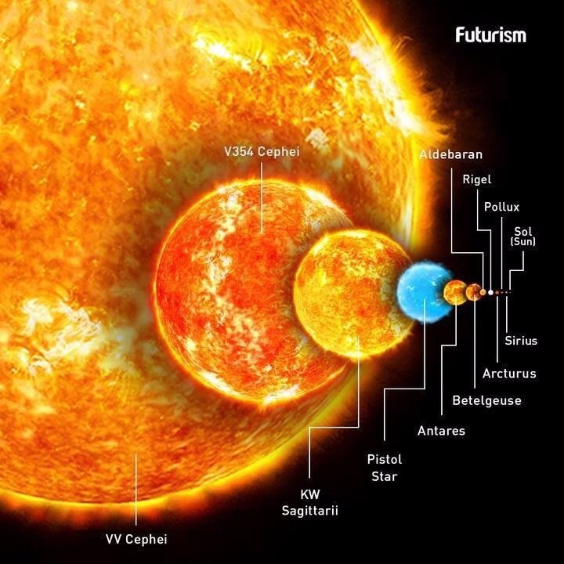
Класифікація зір
КЛАСИФІКАЦІЯ ЗІР - за температурою, кольором, розмірами, яскравістю, відстанню, часом свого розвитку, розміщенням та іншими характеристиками.
За розмірами розрізняють: зорі-надгіганти (мають найбільший розмір), зорі-гіганти, зорі-карлики (Сонце – це зоря-карлик), нейтронні зорі (зовсім малі).
За розташуванням: поодинокі та кратні (зв’язані силами тяжіння подвійні, потрійні тощо).
За часом свого розвитку: давні та молоді.

Slide 10
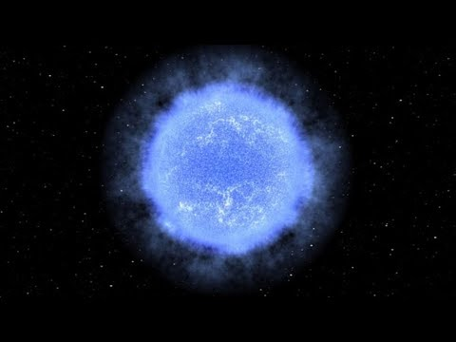
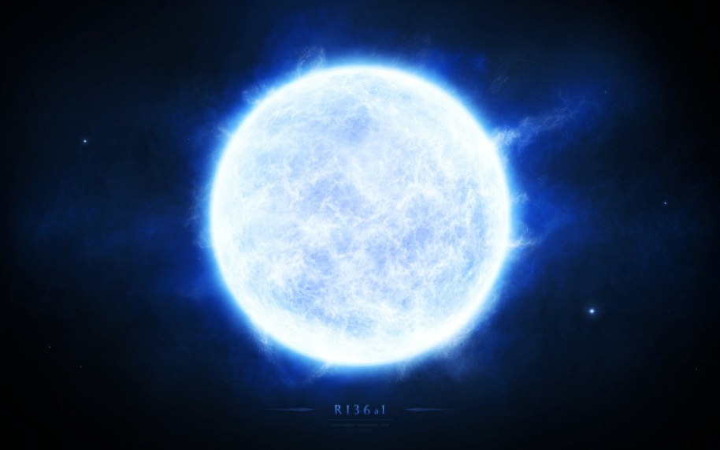
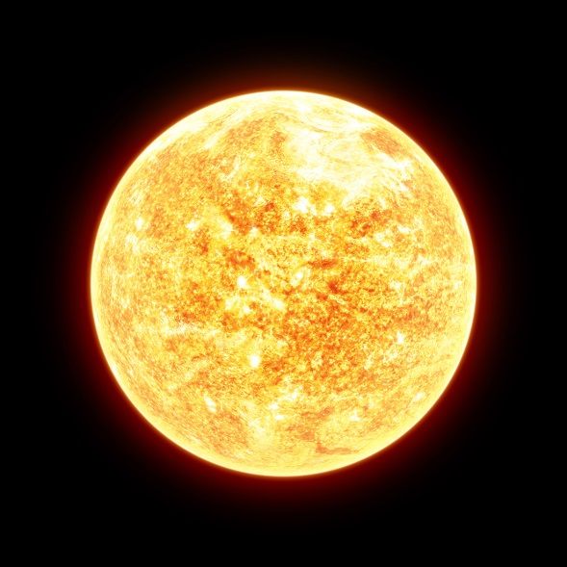
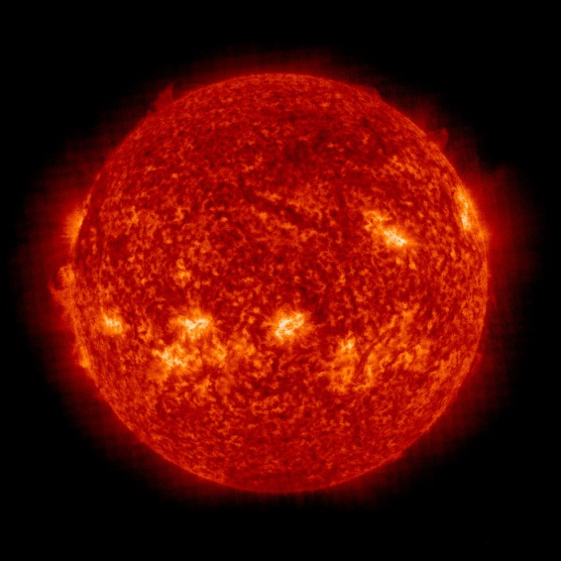
За кольором та температурою зорі поділяють на
• блакитні (найбільш розжарені з температурою більше 30 000°С);
• білі (з температурою 10 000°С);
• жовті (з температурою 6000°С, Сонце – жовта зоря);
• червоні (найхолодніші з температурою близько 3000°С).

Slide 11
Еволюція зір
Після створення теорії внутрішньої будови зір та їхньої еволюції стало можливим і пояснення існування класів зір. Виявилося, що все різноманіття зір зумовлене здебільшого відмінностями у їх масі та залежить від еволюційного етапу, на якому перебуває зоря.

Slide 12
Протозоря
За деяких умов (їх можна назвати кілька) конденсується хмара міжзоряного космічного пилу. За досить невеликий проміжок часу, під дією сили всесвітнього тяжіння з цієї хмари утворюється порівняно густа непрозора газова куля. Цю кулю ще не можна назвати зіркою, оскільки температура в її ядрі не досить висока, щоб розпочалися термоядерні реакції. Тиск газу всередині кулі не достатній щоб урівноважити силу тяжіння, тому куля під дією тяжіння продовжує стискатися та розігріватися. На цьому етапі зірку називають «протозорею». Зазвичай із газопилової хмари формується кілька таких протозір, і вони утворюють зоряне скупчення чи асоціацію. Також навколо протозір утворюються менші згустки, що потім стають планетами. У міру стискання протозорі її зовнішня та внутрішня температури зростають до моменту, коли температура і тиск у ядрі зроблять можливими реакції термоядерного синтезу. Тільки після цього протозоря стає зіркою. Початкову стадію еволюції зорі долають за час, який залежить від їх маси: якщо маса більша, ніж маса Сонця, то етап триватиме кілька мільйонів років, якщо маса менша — до кількасот мільйонів років. Мінімальна маса зорі — 0,075 маси Сонця. Якщо маса протозорі менша, вона ніколи не стане справжньою зіркою. Натомість вона перетвориться на коричневого карлика. Це проміжний клас об'єктів між зорями та планетами. Хоча в них можуть відбуватися деякі термоядерні реакції за участю дейтерію та літію, але вони не компенсують витрат енергії на випромінювання, і такі небесні тіла повільно охолоджуються.

Slide 13
Змінні зорі типу T Тельця
Зорі типу T Тельця (T Tauri, T Tauri stars, TTS) — клас змінних зір, що отримали назву за своїм прототипом — Т Тельця. Зазвичай їх можна виявити поряд із молекулярними хмарами та ідентифікувати за їх змінністю (вельми нерегулярною) в оптичному діапазоні та за хромосферною активністю.
Вважається, що зорі типу T Тельця є завершальною стадією еволюції протозір невеликої маси перед виходом їх на головну послідовність діаграми Герцшпрунга—Рассела.
Вони належать до спектральних класів F, G, K, M і мають масу меншу двох сонячних. Період обертання від 1 до 12 днів. Температура їх поверхні така ж, як і в зір головно послідовності тієї ж маси, але вони мають дещо більшу світність, тому що їх радіус більший. Основним джерелом їх енергії є гравітаційне стиснення.
У спектрі зір типу T Тельця наявний літій, який відсутній у спектрах Сонця та інших зір головної послідовності, оскільки він спалюється у термоядерних реакціях за температури вище 2 500 000 K.

Slide 14
Головна послідовність
Наступний етап еволюції зорі — спалювання запасів водню (точніше — перетворення його на гелій). Це повільний процес, на який припадає більшість часу існування зорі. У цей час зоря перебуває на головній послідовності діаграми Герцшпрунга-Рассела. Час перебування зорі на головній послідовності залежить від маси зорі (M), тобто від кількох мільйонів років для зір із масами в десятки разів більшими, ніж маса Сонця, до 10-15 мільярдів років для зір з масою близькою, до маси Сонця.

Slide 15
Подальша еволюція
Після того, як водень у ядрі здебільшого «вигорить», термоядерні реакції перестають виробляти достатню кількість енергії для того, щоб підтримувати сталий, потрібний для врівноваження сил гравітації, тиск. Внаслідок зменшення тиску зоря знову починає стискатися, що призводить до збільшення густини та температури в ядрі. Якщо маса зорі перевищує половину маси сонця у її ядрі виникають умови для перебігу потрійної альфа-реакції, у якій три ядра гелію перетворюється на ядро вуглецю. Ці ядерні реакції характеризуються набагато більшою швидкістю та, відповідно, виділенням енергії. Світність зорі зростає у десятки раз, вона розширюється («розпухає»), пересуваючись на діаграмі Герцшпрунга-Рассела вправо, до області гігантів. Якщо маса зорі досить велика, невдовзі після гелієвого спалаху «спалахує» вуглець і кисень; кожна з цих подій викликає значну перебудову зорі і її швидке пересування по діаграмі Герцшпрунга — Рессела. Розмір атмосфери зорі збільшується ще більше, і вона починає інтенсивно втрачати газ у вигляді зоряного вітру. Подальша доля зорі повністю залежить від її маси.

Slide 16
Домашнє завдання
Опрацюйте параграф 25,26 вашого підручника
Розгляньте задачу 1.2
Письмово дайте відповіді на кілька запитань

